Slide 1


Slide 2


Slide 3






2. Korzystam z komputera z umiarem – nie zastępuję nim kolegów i koleżanek.
Dawid Dorna, kl.IV

Slide 4

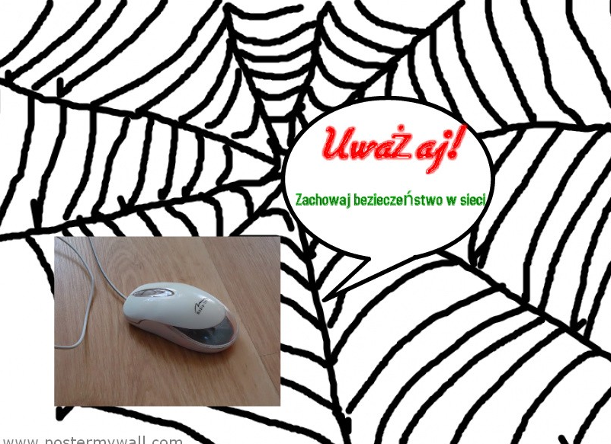
3. Pamiętam,
że za szklanym ekranem
nie jest wszystko
tak dobre
i kolorowe.

Slide 5

4. Uczę się z innymi.
Internet nie zna barier wieku – młodsi i
starsi potrzebują Internetu.

Slide 6

5. Nie zabijam czasu
i dbam o zdrowie,
korzystam z komputera
z rozwagą i spokojem.

Slide 7


6. Nie odbieram maili od nieznanych osób, chronię swoje hasła
nie podając ich nikomu.
Jakub Kędzia/Kamil Rudnik

Slide 8

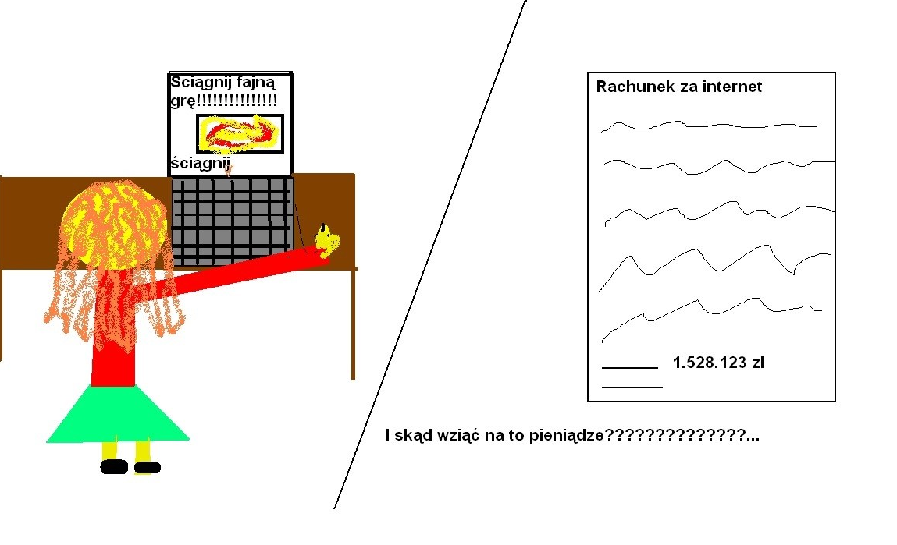
7. Nie piractwu!
Nielegalne oprogramowanie
mnie nie interesuje.
Inga Garyga, kl. IV

Slide 9

8. Zabezpieczam się przed wirusami
zapobiegając leczenie komputera antywirusami.

Slide 10

9. Cytuję a nie kopiuję.
Marcin Wilkowski, (Nie)znalezione w polskich bibliotekach cyfrowych: Powstanie Warszawskie, „Historia i Media”, 31 lipca 2010 [dostęp: 1 sierpnia 2010], <http://historiaimedia.org/2010/07/31/nieznalezione-w-polskich-bibliotekach-cyfrowych-powstanie-warszawskie/>.
Anonim: Kwas hialuronowy. W: Wikipedia. URL: http://pl.wikipedia.org/wiki/Kwas_hialuronowy (dokument elektroniczny, stan na dzień 8.08.2011).

Slide 11

10. Nie używam komputera
aby szkodzić innym!

